Slide 1
Ценностная модель подготовки инженера
Лукьянова Наталия
и.о.директора ШБИП
16.02.2023

Slide 2
ВНЕШНИЕ ВЫЗОВЫ, ВЛИЯЮЩИЕ НА ПЕРСПЕКТИВЫ РАЗВИТИЯ СИСТЕМЫ ОБРАЗОВАНИЯ В РОССИЙСКОЙ ФЕДЕРАЦИИ
«Сейчас пришло время, когда настоящее на наших глазах превращается в будущее» Айзек Азимов
• глобализация экономики, усиление академической и трудовой мобильности, что требует сопоставимости квалификаций работников;
• инновации и развитие новых технологий, приводящие к быстрым изменениям в промышленном производстве, экономике и социальной сфере;
• интернационализация в сфере образования; экономические кризисы и угроза безработицы; негативные демографические тенденции;
• устаревание и необходимость модернизации ряда профессий, возникновение новых профессий;
• развитие корпоративных систем подготовки кадров.

Slide 3
подходы К формированию инженерных компетенций
Принцип открытого инженерного пространства
Принцип метапредметности
Компетентностный подход
Принцип проектного подхода
Пространство свободного выбора – субъектность студента
Индивидуализация образовательного процесса

Slide 4
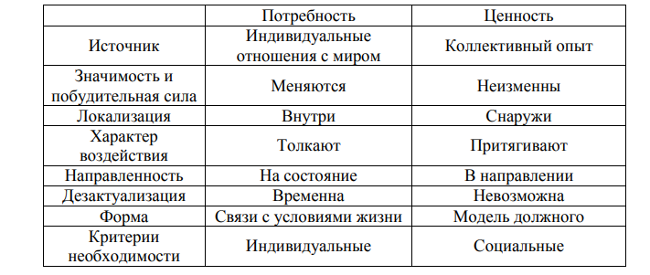
Различия между потребностью и ценностью

Slide 5
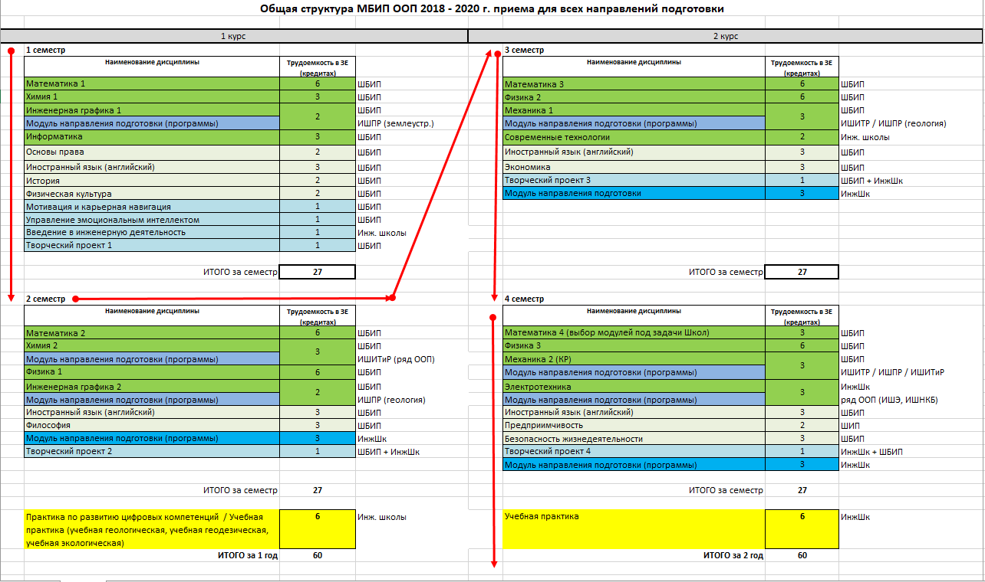
ОБЩАЯ СТРУКТУРА МОДУЛЯ БАЗОВОЙ ИНЖЕНЕРНОЙ ПОДГОТОВКИ 2018 – 2020 ГГ. ПРИЕМА
1 - 2 курсы
3 - 4 курсы
Основы управления и проектирования на предприятии
Инженерное предпринимательство

Slide 6
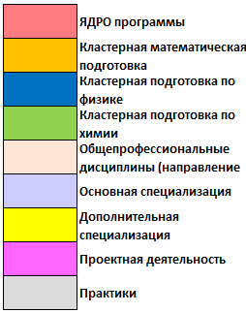
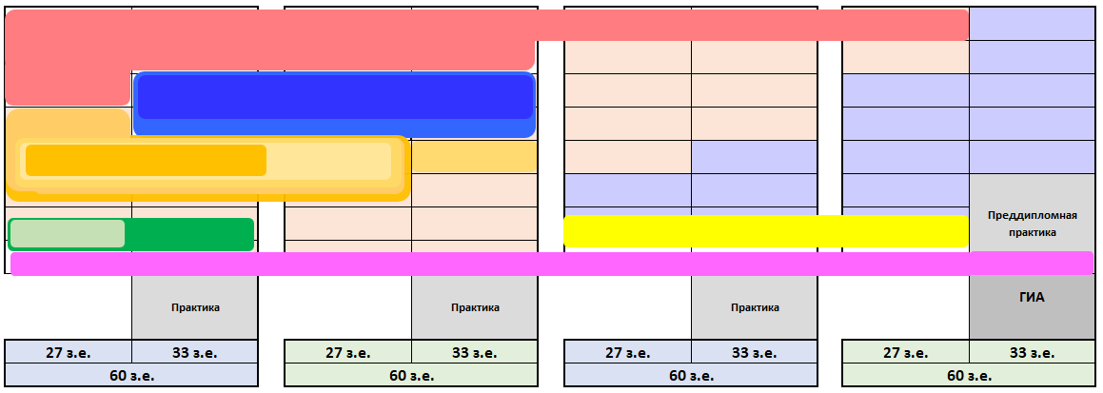
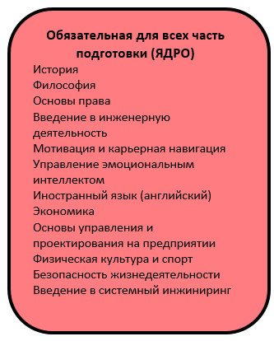
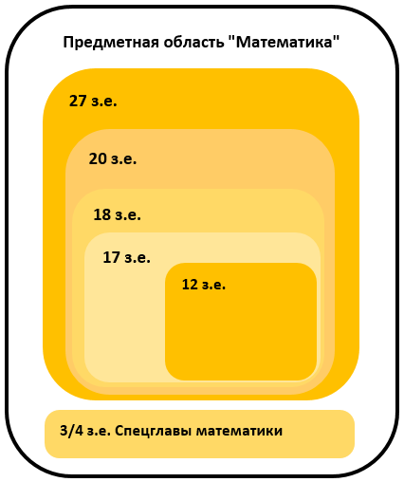
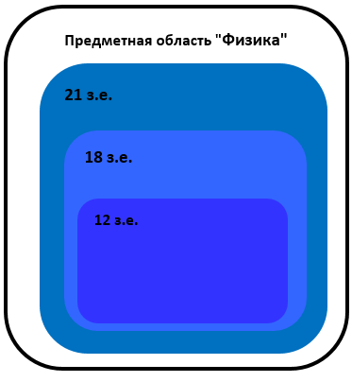
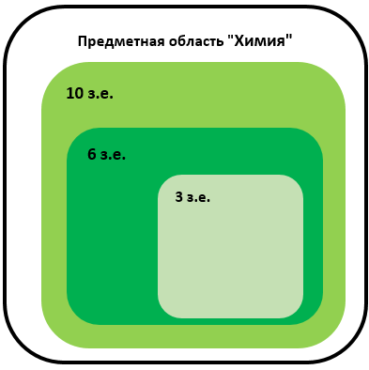
КЛАСТЕРНАЯ СХЕМА БАЗОВОЙ ИНЖЕНЕРНОЙ ПОДГОТОВКИ
БАЗОВАЯ ИНЖЕНЕРНАЯ ПОДГОТОВКА
8 вариативных кластеров:
Инженерия
ИТ
Химия
Физика
Математика
Природные ресурсы
Управление
Дизайн
Математика (1)
Физика (2)
Химия (2)
ИТ (5)
Инженерия (13)
Инженерия (15)
Природные ресурсы (2)
Химия, природные ресурсы (6)
ИТ, Химия, природные ресурсы (8)
Инженерия (15)
Управление (2)
Основные различия в реализации дисциплин кластеров: общая трудоемкость и количество аудиторных часов, количество часов лабораторных работ, учет специфики конкретного направления подготовки (УГНС) при решении практических задач (формирование междисциплинарных связей для обеспечения непрерывности обучения)

Slide 7
ПОСТРОЕНИЕ ИНДИВИДУАЛЬНЫХ ТРАЕКТОРИЙ ОБУЧЕНИЯ
БАЗОВАЯ ИНЖЕНЕРНАЯ ПОДГОТОВКА
Выбор траектории углубленной подготовки в рамках кластера (дополнительная траектория ЭТО)
Адаптационная подготовка
Выбор дополнительной специализации (развитие цифровых компетенций, междисциплинарных и «мягких» навыков)
Выбор специализации подготовки
Выбор элективных дисциплин специализации (из каталога)
Выбор элективных общепрофессиональных дисциплин (из каталога)

Slide 8
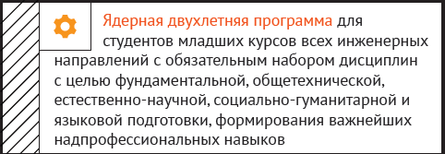
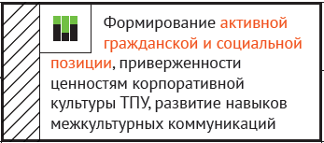
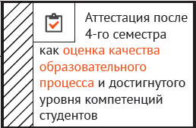
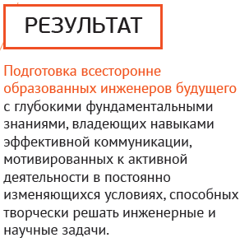
ОСНОВНЫЕ МЕХАНИЗМЫ ПО МОДЕРНИЗАЦИИ
ОБРАЗОВАТЕЛЬНОЙ ДЕЯТЕЛЬНОСТИ В 2018 Г.
ФОРМИРОВАНИЕ СОДЕРЖАНИЯ ПРОГРАММЫ БАЗОВОЙ ИНЖЕНЕРНОЙ ПОДГОТОВКИ ОБУЧАЮЩИХСЯ БАКАЛАВРИАТА
Основные целевые установки:
Углубленная фундаментальная подготовка по математическим, естественно-научным и общетехническим дисциплинам
Формирование гибких навыков (soft skills) современного инженера
Профориентация с первого семестра
Мотивация к активной деятельности и непрерывному саморазвитию через проектное обучение, новые технологии формирования базовых компетенций
ГИБКИЕ НАВЫКИ
Мотивация Проблематизация
Коммуникация Креативность
Предприимчивость Ответственность
Представление результата

Slide 9
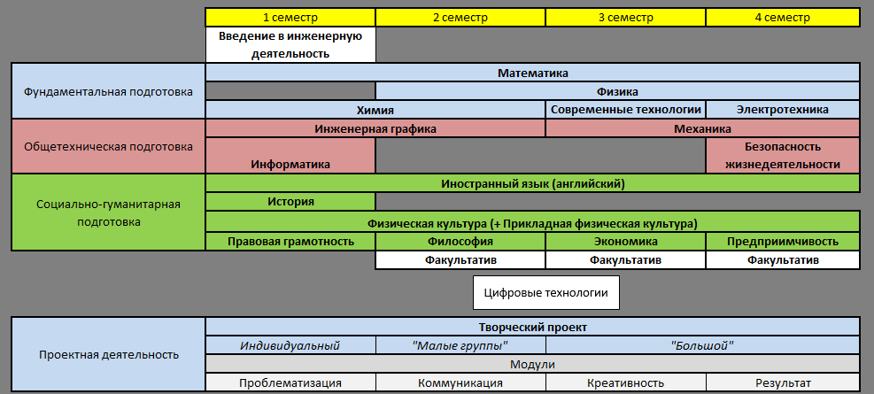
ОСНОВНЫЕ МЕХАНИЗМЫ ПО МОДЕРНИЗАЦИИ
ОБРАЗОВАТЕЛЬНОЙ ДЕЯТЕЛЬНОСТИ В 2018 Г.
ФОРМИРОВАНИЕ СОДЕРЖАНИЯ ПРОГРАММЫ БАЗОВОЙ ИНЖЕНЕРНОЙ ПОДГОТОВКИ ОБУЧАЮЩИХСЯ БАКАЛАВРИАТА (СТРУКТУРА МОДУЛЯ БАЗОВОЙ ИНЖЕНЕРНОЙ ПОДГОТОВКИ)

Slide 10
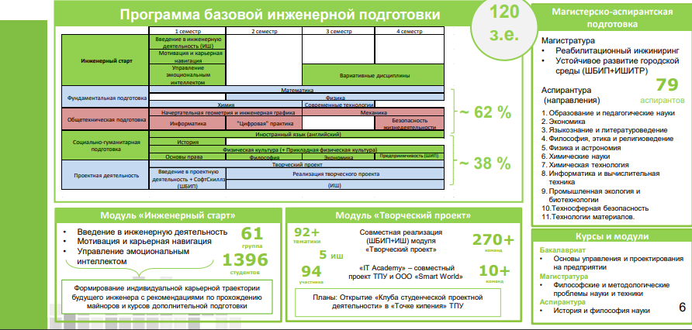

Slide 11
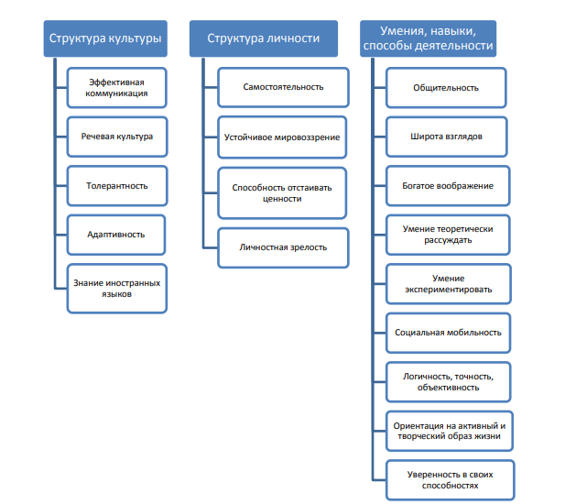
структура требований к конкурентоспособному специалисту

Slide 12
ЭНЕРГИЯ
ПРИРОДНЫЕ РЕСУРСЫ
ХИМИЯ И ЖИЗНЬ
НОВЫЕ МАТЕРИАЛЫ
IT-технологии
ПОЛИДИСЦИПЛИНЫ (междисциплинарные с отраслевым блоком) 15 зет
Историко-культурный цикл (5 зет)
Социально-философский цикл (5 зет)
Экономико-правовой цикл (5 зет)
ИНЖЕНЕРНОЕ ЛИДЕРСТВО (выбор студента по обязательной программе) 3 зет
Авторский модуль (банк 1-5 предложений) (1-3 зет)
Интенсивность (циклами / распределенный во времени) и кол-во запусков в год предлагаются преподавателем (на потоке могут быть студенты разных курсов)
МЯГКИЕ НАВЫКИ (выбор студента за пределами обязательного учебного плана) 2 зет
Авторский тренинг (банк 1-5 предложений) (1-2 зет)

Slide 13
Тренинги на развитие мягких навыков
(Soft-skills)
(на любом курсе)
БАНК АВТОРСКИХ КУРСОВ
(3-4 курс)
линейно или модульно
+
открытый конкурс
полидисциплины
ЭКОНОМИКО-ПРАВОВОЙ ЦИКЛ
экономика
право
отрасль
инженерное лидерство
ДЕЯТЕЛЬНОСТЬ
СОЦИАЛЬНО-ФИЛОСОФСКИЙ ЦИКЛ
БАНК АВТОРСКИХ КУРСОВ
(1-2 курс)
линейно или модульно
+
открытый конкурс
философия
социология
отрасль
МЫШЛЕНИЕ
инженерное лидерство
ИСТОРИКО-КУЛЬТУРНЫЙ ЦИКЛ
история
культура
отрасль
МИРОВОЗЗРЕНИЕ
ПРИМЕР ТРАЕКТОРИИ ОБУЧЕНИЯ
ЭНЕРГИЯ

Slide 14
Университетская среда для выполнения воспитательной функции должна быть ценностно образующей - творчество на основе знания:
воспитывает ценность и уважение студента и работника вуза к знанию теоретическому,
обеспечивает деятельностную компоненту, т.е. первоначальное утвердительное «могу» студента,
предполагает доверие и интерес студента к окружающей среде,
поддерживает естественную мотивацию студентов и работников к деятельности, - предполагает наличие системного комплекса мероприятий, пропагандирующих и воспитывающих стремление к получению результатов на основе творческой деятельности,
способствует формированию ответственной и зрелой личности, способной аргументированно и ясно выразить собственную позицию, а также способной к открытому диалогу, в т.ч. межнациональному,
поощряет студенческие инициативы и ошибки в области профессиональной деятельности,
открыта изменениям, критике, обратной связи и дискуссии, приветствует выражение и столкновение различных мировоззренческих позиций

Slide 15
Students were from Russian (20-21 year)
(Tomsk Polytechnic University) – Program is industrial design.
Creative work – 56

Slide 16
Classification of creative works
Positive future orientation
Negative future orientation

Slide 17
Examples of negative future orientation

Slide 18
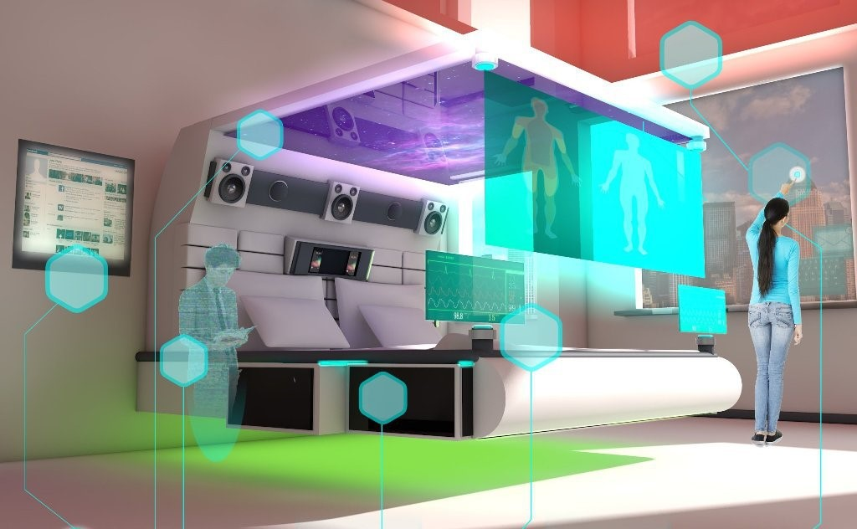
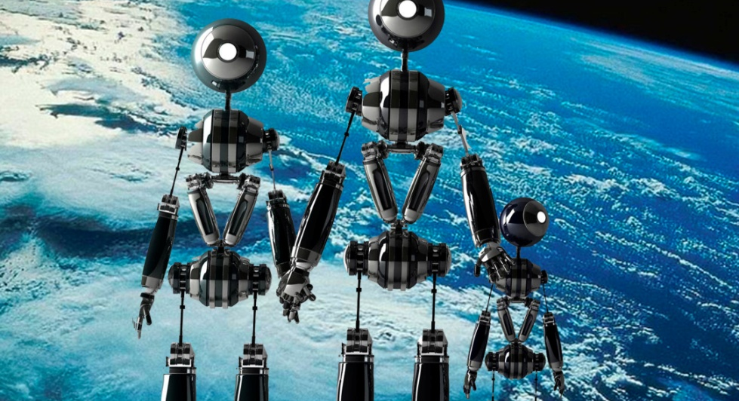
Examples of positive future orientation

Slide 19
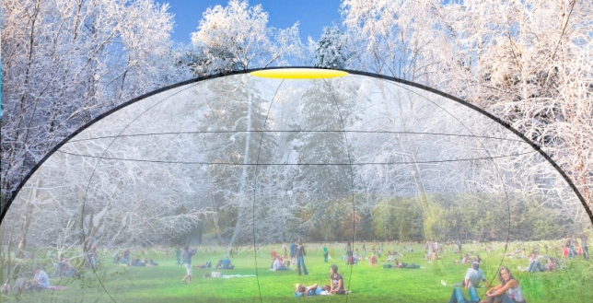
First group: man is man

Slide 20
Second group: the human body is represented by “parts”

Slide 21
The third group: human body is schematic

Slide 22
The fourth group: the image of a cybernetic organism

Slide 23
Fifth group: no men

Slide 24
Система мировоззрения обуславливает целостность личности и адекватную ориентацию в обществе

Slide 25
Спасибо за внимание

